Slide 1
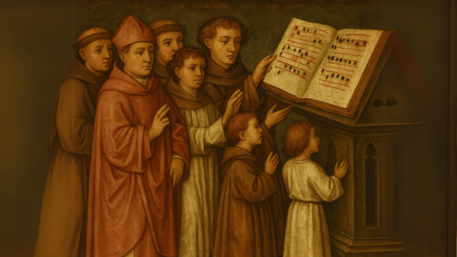
O Tempo do Advento

Slide 2
1.
Introdução

Slide 3
Os judeus celebravam, no tempo, o ano festivo judaico, comemorando a Aliança firmada entre Deus e o povo.
Inspirando-se nisso, o católico, ao longo do ano civil, também celebra o Ano Litúrgico.

Slide 4
O Ano Litúrgico é, pois, celebração da Aliança com Deus!

Slide 5

Páscoa
Notes:
= Nos inícios da Igreja, a Páscoa era o centro vital único da pregação, do culto e da existência cristã. Afinal, o culto da Igreja nasceu da Páscoa e para celebrar a Páscoa.
= A primeira celebração do Ano Litúrgico foi, assim, o Domingo, que era Páscoa semanal, única festa cristã.
= A seguir, e possivelmente por influência da comunidade cristã de origem judaica, já acostumada com a comemoração anual da Páscoa, emergiu a cada ano um ‘grande Domingo’ como dia de celebração pascal. Desta forma, embora cada Domingo fosse Páscoa, havia ainda uma grande comemoração da Páscoa que se repetia anualmente.
= E assim se prossegue até o IIIº século cristão.

Slide 6


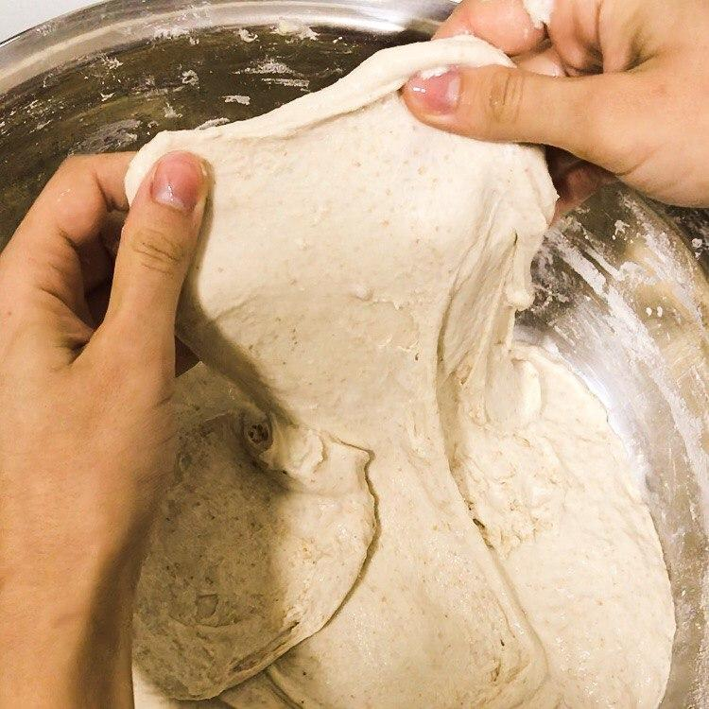
Nos inícios da Igreja, a Páscoa era o centro vital da existência cristã.
A 1ª celebração do Ano Litúrgico foi o Domingo, Páscoa semanal, única festa.
A seguir, emergiu a cada ano um ‘grande Domingo’ como celebração pascal.
Desta forma, embora cada Domingo fosse Páscoa, havia ainda uma grande comemoração da Páscoa que se repetia anualmente.
E assim se prossegue até o IIIº século cristão.

Slide 7
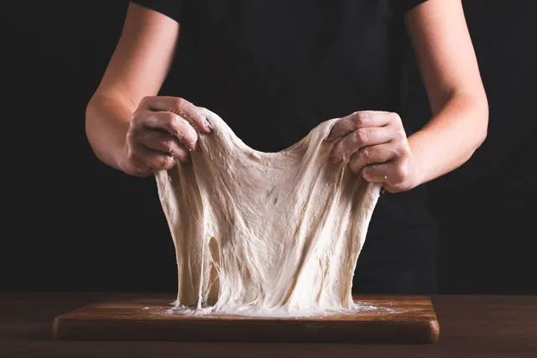
Assim cresceu o Ano Litúrgico

Slide 8
As Origens do Ano Litúrgico se encontram no hemisfério norte, onde a Igreja nasceu e se firmou. E ligam-se à sucessão das horas, dos dias, dos meses e das estações do ano. Tem a ver, pois, com o ambiente agrário europeu (semeadura, produção da terra, colheitas etc).

Slide 9
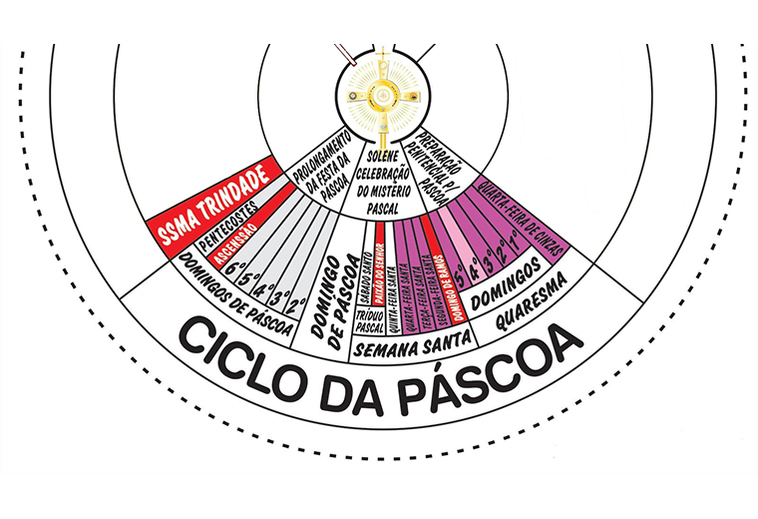
A partir do séc. IV, graças à historicização, o conteúdo de uma festa anual vai se desdobrando para revelar os vários aspectos do acontecimento salvífico de Cristo.

Slide 10
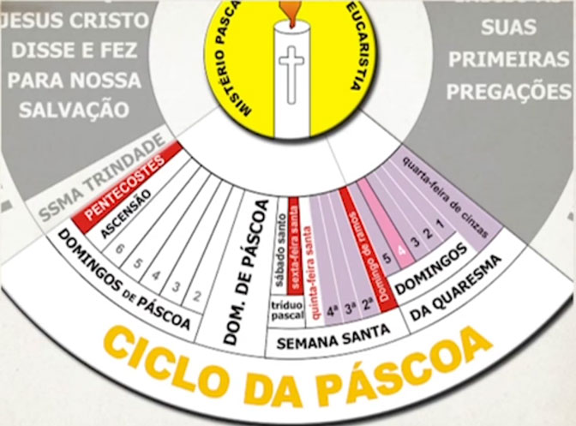
Depois se formou a Semana Santa e um período de preparação à Páscoa, (inspirado nos 40 dias bíblicos) chamado de Quaresma.

Slide 11
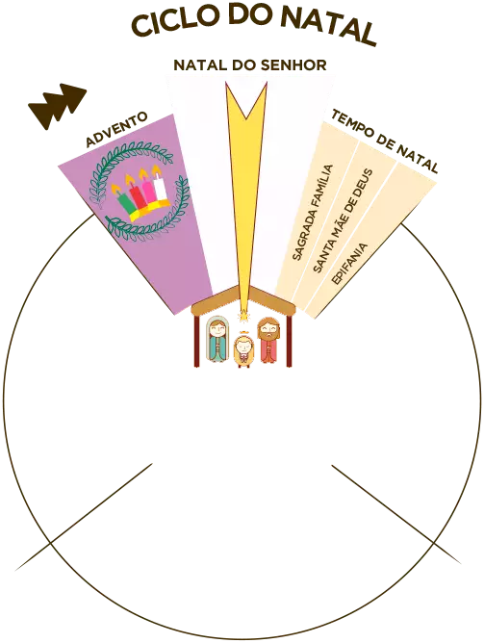
O ciclo natalício nasceu no séc. IV, para afastar fiéis de celebrações idolátricas. E para criar um paralelismo com Quaresma, surge o tempo de Advento.

Slide 12
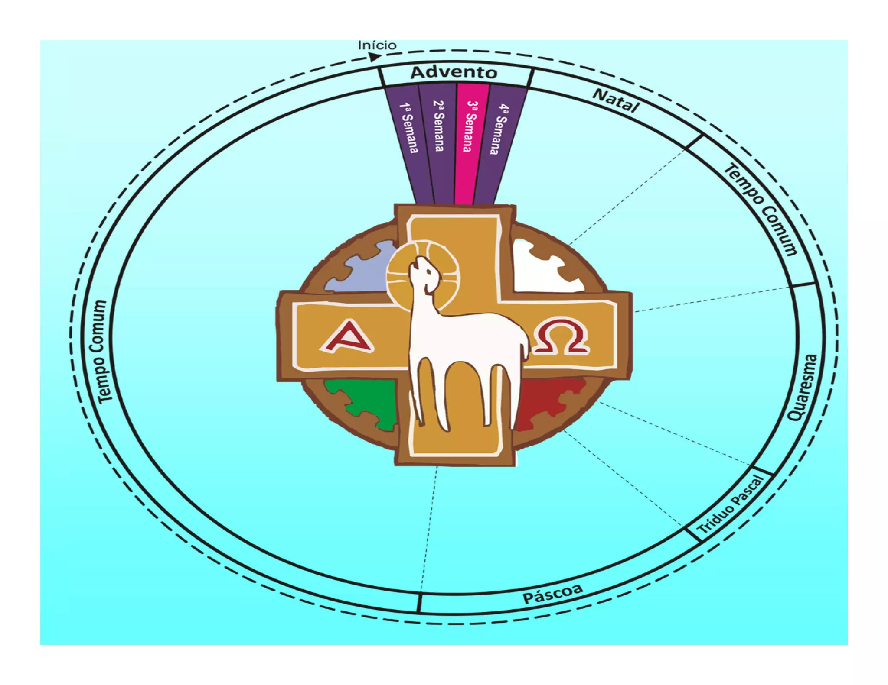

Slide 13
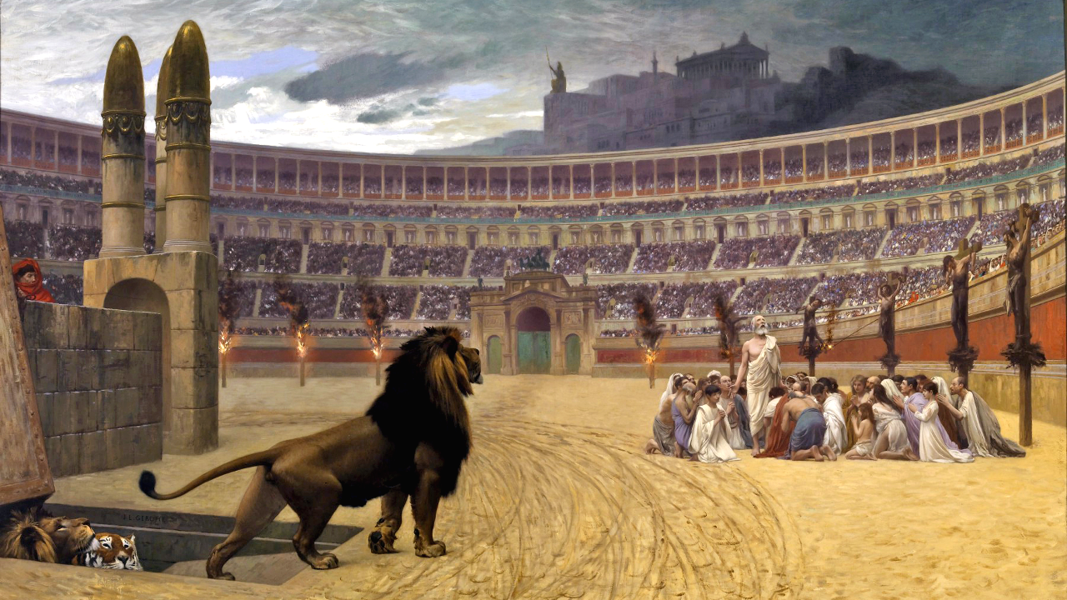
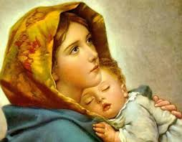
Culto dos Mártires e da Mãe de Deus
O culto dos mártires e, a seguir, da Virgem Maria (Éfeso 431) e, bem mais tarde, dos santos não mártires completam as celebrações do Ano Litúrgico

Slide 14
➔A solenidade da Epifania do Senhor (do grego Epifania ou Teofania = manifestação de Deus), é a primitiva festa do nascimento de Cristo celebrada no Oriente.
➔E do Oriente nos vem esta festa.
➔Elementos nos levam a supor que a escolha de 6 de janeiro para a Epifania deveu-se a uma festa pagã realizada no Oriente neste dia, a exemplo do que aconteceu com a festa romana do nascimento de Jesus.

Slide 15
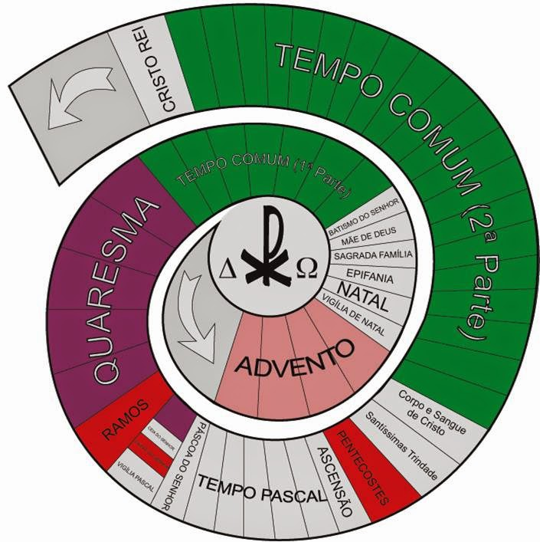
As demais partes do Ano Lit. são integradas pelas 33 ou 34 semanas do T. Comum

Slide 16
2.
A importância do Advento

Slide 17
Temos como certo que, em 336, em Roma, já se celebrava a festa do nascimento de Jesus no dia 25 de dezembro
(cf. Calendário Filocaliano).

Slide 18
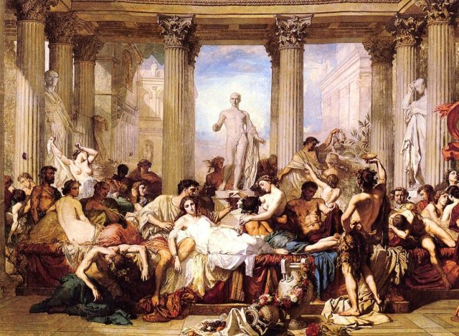
O Natal surge no Ocidente e, só depois, alcança o Oriente

Slide 19
A importância do Advento foi ter criado um tempo de preparação para a grande festa do Natal.
E ter dado a esta preparação uma organização semelhante à Quaresma da Páscoa.

Slide 20
3.
Origens e Significado do Advento

Slide 21
➔As primeiras notícias sobre um tempo de preparação para o Natal são da Liturgia da Espanha e da Gália e não de Roma. Só depois o Advento chega a Roma.
➔As celebrações do Tempo pascal e da Quaresma, do Natal e da Epifania são comuns a todos os ritos, mas o Advento é próprio do Ocidente.
➔No rito Bizantino, por ex., no domingo que precede o Natal se recorda todos os santos patriarcas justos do AT, até Maria. E o rito siríaco dedica uma semana às anunciações.

Slide 22
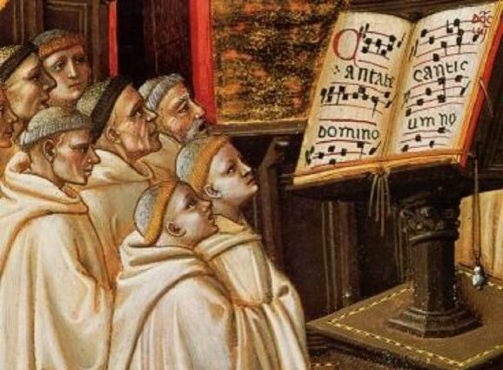
No Advento não se canta o Glória; porém, por motivo diferente da Quaresma
No Advento o Glória é omitido para que ressoe no Natal como algo novo!

Slide 23
O primeiro e mais importante tema da liturgia do Advento é a expectativa da celebração do nascimento de Jesus.
Mas entrou também toda uma atenção à segunda vinda de Cristo no final dos tempos.
Daí a atitude penitencial como preparação necessária para o juízo final, próprio do Advento.
Notes:
= O verdadeiro tema da Liturgia do Advento era a expectativa da celebração do nascimento de Jesus Cristo.
= Mas entrou também toda uma atenção à vinda de Cristo no final dos tempos.
= Daí a atitude penitencial como preparação necessária para o juízo final, próprio do Advento.

Slide 24
a.
O Termo Advento
(De ad-venire = vir, chegar)

Slide 25
b.
Divisão do Advento

Slide 26
O Advento divide-se em dois momentos:
1) Do 1º domingo ao dia 16 de dezembro (foco na 2ª vinda)
2) De 17 de dezembro até vésperas do Natal (foco na 1ª vinda)

Slide 27
c.
Advento: a “Quaresma” do Natal

Slide 28
➔De maneira semelhante à festa da Páscoa, também o Natal ganhou um tempo de preparação, o Advento.
➔Isso vai aparecer em diversas regiões do Ocidente, não apenas na liturgia romana. Mas, em cada região, o tempo da preparação podia variar.
➔Assim é que na liturgia Ambrosiana, até hoje, o tempo do Advento dura 6 semanas.
➔Aí ele começa no domingo seguinte à festa de São Martinho (11 de novembro) e termina na véspera do Natal.

Slide 29
d.
Advento – Epifania

Slide 30
➔A solenidade da Epifania do Senhor (do grego Epifania ou Teofania = manifestação de Deus), é a primitiva festa do nascimento de Cristo no Oriente.
➔De fato, é do Oriente que nos vem a Epifania.
➔Muitos elementos nos levam a supor que a escolha de 6 de janeiro para a Epifania deveu-se a uma festa pagã realizada neste dia, a exemplo do que aconteceu em Roma com o Natal.

Slide 31
4.
Os Domingos do Advento
Notes:
Cada domingo do Advento, por se constituir numa intensa preparação para a chegada do Cristo, seja no fim dos tempos, seja no seu Natal, apresenta um tema próprio, que se conecta às grandes figuras deste tempo.

Slide 32
A Liturgia da Palavra de cada Domingo do Advento apresenta:
Um anúncio profético tomado normalmente de Isaías
Um ensinamento apostólico de tipo moral tirado de São Paulo
Um discurso ou narração que nos vem do Evangelho

Slide 33
a.
1º Domingo Advento:
Orienta para a parusia final, indicando a vigilância na espera de Cristo
Notes:
a. 1º Domingo do Advento:

Slide 34
b.
2º Domingo Advento:
A vinda cotidiana do Salvador e o
urgente convite à salvação
Notes:
b. 2º Domingo do Advento:

Slide 35
c.
3º Domingo Advento:
A esperança da vinda do Senhor e o testemunho dado a Jesus pelo Precursor
Notes:
c. 3º Domingo do Advento:

Slide 36
d.
4º Domingo Advento:
Anúncio do nascimento de Jesus
a José e a Maria
Notes:
d. 4º Domingo do Advento:

Slide 37
5.
Os dias de semana do Advento

Slide 38
a.
Leituras semanais do Advento:
➔ Do início a 16 dez.: As características do Reino
e as condições para nele entrar.
➔ De 17 a 24 dez.: As “anunciações” e a realização
em Cristo das promessas davídicas.
Notes:
a. 1º Domingo do Advento:

Slide 39
b.
Leituras semanais do Advento:
Desejam evidenciar que entre o Antigo e o
Novo Testamento existe unidade e relação
Notes:
a. 1º Domingo do Advento:

Slide 40
6.
As grandes figuras do Advento

Slide 41
a.
Isaías
Assim como confortou o Povo de Israel nos momentos difíceis da sua história, também enche de esperança o novo Povo de Deus.
Notes:
ISAÍAS

Slide 42
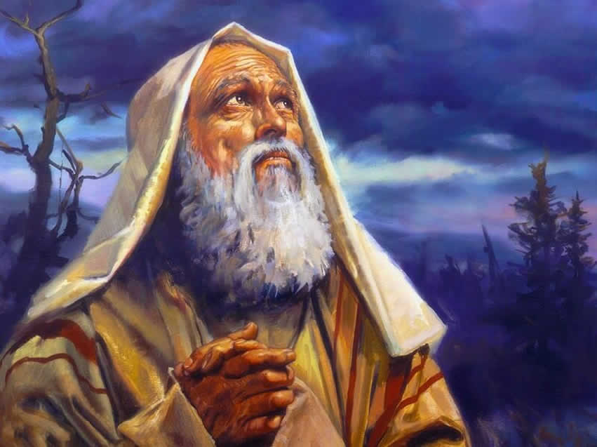

Slide 43
➔Isaías é o grande profeta do Advento.
➔Anuncia muitos séculos antes da era cristã as ameaças que pesam sobre o seu povo.
➔Profeta da santidade de Deus, denuncia com força toda infidelidade e injustiça.
➔Profeta da fidelidade do Senhor, anuncia que um “resto” subsistirá e que um dia chegará o Messias, para salvar e reinar na justiça e na paz.

Slide 44
➔Segundo São Jerônimo, Isaías “contém todos os mistérios do Senhor, falando do Emanuel, o nascido da Virgem, o realizador de obras e sinais estupendos, o morto e sepultado, o ressurgido dos infernos e o salvador de todos os povos”.
➔Este profeta de outros tempos ainda nos conduz, enquanto procuramos traçar uma estrada de esperança, no limiar do terceiro milênio cristão.

Slide 45
b.
João Batista
Último dos profetas, encarna bem o espírito do Advento. É sinal da intervenção de Deus em favor de seus e o que prepara os caminhos do Senhor. Indica Jesus presente no meio do povo.
Notes:
JOÃO BATISTA

Slide 46
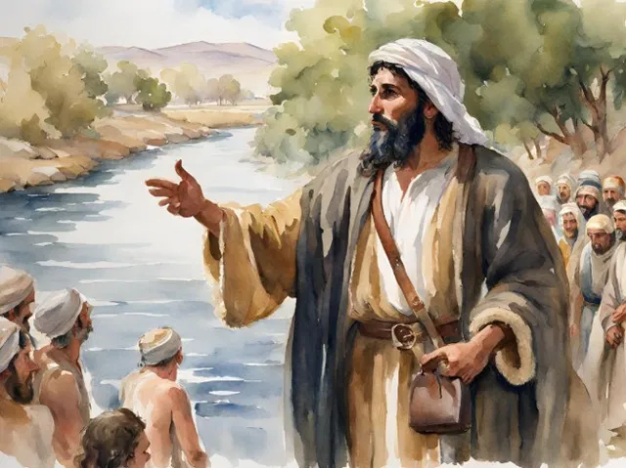

Slide 47
➔No alvorecer dos tempos messiânicos, aparece João Batista.
➔Profeta como Isaías, ele anuncia o Messias; porém, mais feliz do que Isaías, o aponta com a mão aos seus discípulos:
“Eis o Cordeiro de Deus” (Jo 1,36).
➔Profeta do Altíssimo, João continua a ir diante do Senhor para preparar-lhe o caminho, para oferecer ao povo o conhecimento da salvação (cf. Lc 1,76-77).

Slide 48
➔Por toda a sua existência ele foi o Precursor.
➔Pelo seu nascimento testemunhou que Cristo estava para nascer; pregando, testemunhou que o Cristo estava para pregar; batizando, testemunhou que Cristo estava para batizar.
➔Sofrendo primeiro a paixão, João manifesta que o Cristo devia sofrer.

Slide 49
c.
Virgem Maria
Maria é a estrela do Advento. Avançou na peregrinação da fé e conservou fielmente a sua união com o Filho até a cruz. Ela é a nova Eva, a mulher recriada pela graça, cheia de graça, a mulher na qual se realiza a promessa, feita aos primeiros pais caídos no pecado.
Notes:
VIRGEM MARIA

Slide 50
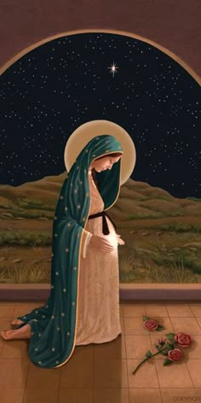

Slide 51
➔Ela é a filha de Israel e descendente de Davi, que cumprirá a palavra dos profetas: conceberá e dará à luz um filho, o Emanuel.
➔Ela é a filha de Sião, mãe de Jesus, que oferece ao mundo a salvação de nosso Deus.
➔Aos pés da cruz, ela acolhe por filho os discípulos do seu Filho, isto é, cada um de nós.

Slide 52
➔Elevada à glória do céu, acompanha com materno amor a Igreja e a protege no caminho em direção ao Senhor.
➔O Advento recorda a divina maternidade de Maria: por ela, o Filho de Deus entra no mundo, “nascido de mulher”.
➔Ela, assim, une o Salvador ao gênero humano!

Slide 53
d.
São José
Esposo de Maria e Pai aditivo de Jesus, exerce as figuras de protetor e guia da Sagrada Família. No evangelho, José é o “homem justo” (Mt 1,19).
Notes:
SÃO JOSÉ

Slide 54
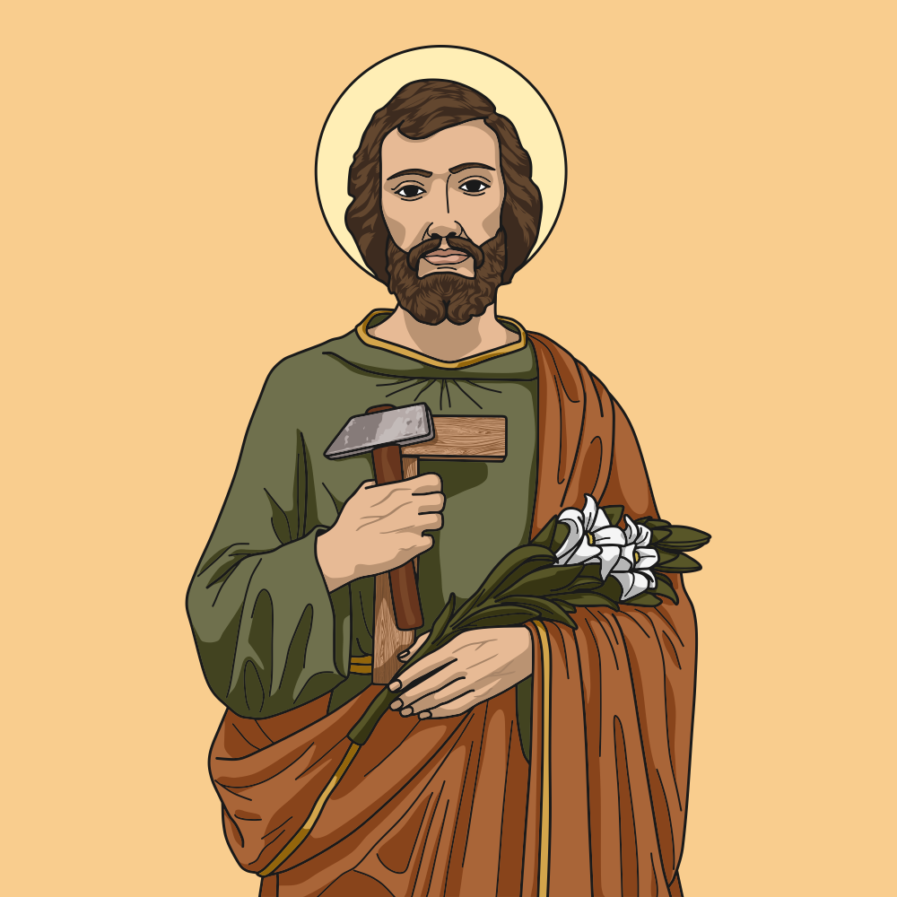

Slide 55
➔José une o Filho de Deus aos descendentes de Davi, fazendo derivar Jesus diretamente da parentela davídica.
➔Embora se afirme a parentela de Jesus com o rei Davi, Mateus também faz notar que Jesus foi gerado soberanamente pelo poder criador do Espírito de Deus, pois o próprio Deus assim o quis.
➔Jesus, portanto, nasce de Deus, na força do seu Espírito.

Slide 56
➔Quando falamos sobre São José, nos detemos em certos aspectos, como: a fé, a fidelidade, a simplicidade, o serviço e a pureza. Mas, no evangelho, é sobretudo o conflito entre a justiça de José e a situação em que se encontra Maria, que dá o tom principal.
➔Assim, antes de ter acontecido o famoso “sonho” de José, ele certamente atravessou o que podemos chamar de uma longa e profunda “noite escura” do silêncio de Deus, a “noite escura” de José.
➔Enquanto assim decidia, eis que o Anjo do Senhor se manifestou em sonho dizendo: “José, filho de Davi, não temas receber Maria, tua mulher, pois o que nela foi gerado vem do Espírito Santo”. Mais uma vez é Deus quem toma a iniciativa. Ele dirige os acontecimentos, embora peça sempre a nossa colaboração.

Slide 57
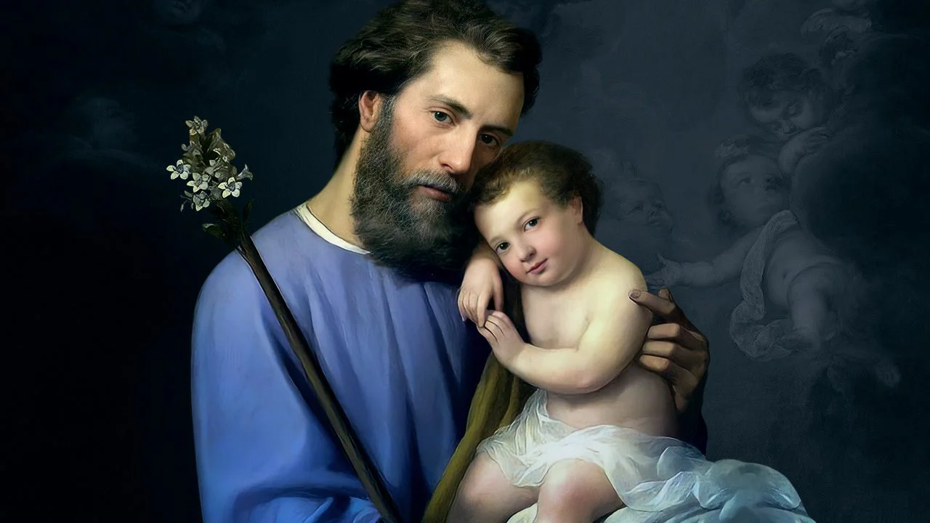
A noite escura de José

Slide 58
➔José assim nos auxilia nas nossas “noites escuras”, nos momentos em que o sofrimento bate em nossa porta.
➔Mesmo quando não temos respostas ou não vemos saída, devemos continuar confiando no Senhor, pois só ele é nosso rochedo e salvação.
➔Se, de fato, nos abandonamos a Deus, mais cedo ou mais tarde Deus também nos revelará a sua vontade, como revelou a José, mostrando-nos o caminho a seguir.

Slide 59
7.
A “Coroa” do Advento: símbolo de luz e de esperança

Slide 60
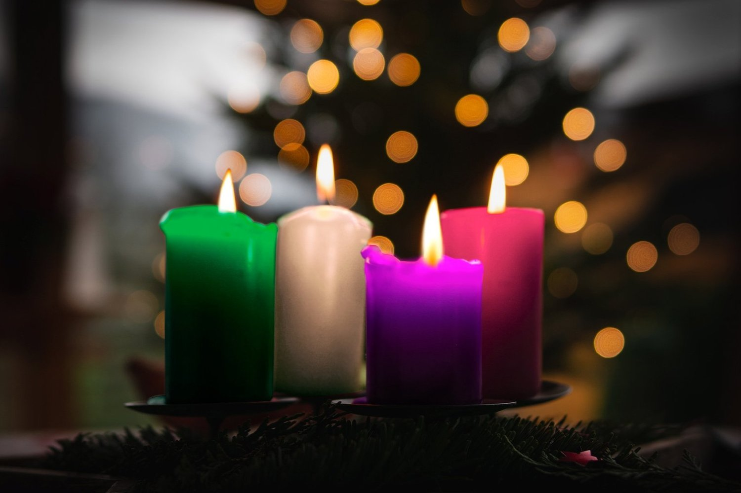

Slide 61
➔A Coroa do Advento tem se tornado um dos símbolos mais populares deste período.
➔Foi criada em 1839 por um pastor luterano da Alemanha para ajudar crianças numa casa de ajuda a prever o dia do Natal.
➔Ele usou uma roda de carroça com 24 velas para os dias da semana e 4 velas maiores para os domingos.
➔A coroa representa a eternidade de Deus e a esperança trazida por Cristo.
➔Hoje reduzimos para 4 velas, acesas nos 4 domingo, com significados específicos para a espiritualidade.

Slide 62
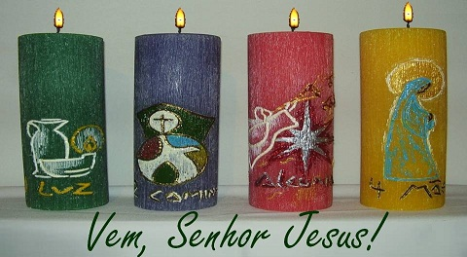

Slide 63
➔1ª vela (roxa): Representa a esperança nas promessas de Cristo.
➔2ª vela (vermelha): Remete à conversão e ao amor de Cristo pelos pobres e necessitados.
➔3ª vela (rosa): Expressa a alegria pela proximidade do Natal, celebrada no Domingo Gaudete.
➔4ª vela (branca): Simboliza a paz e a pureza de Cristo, Luz do mundo.

Slide 64
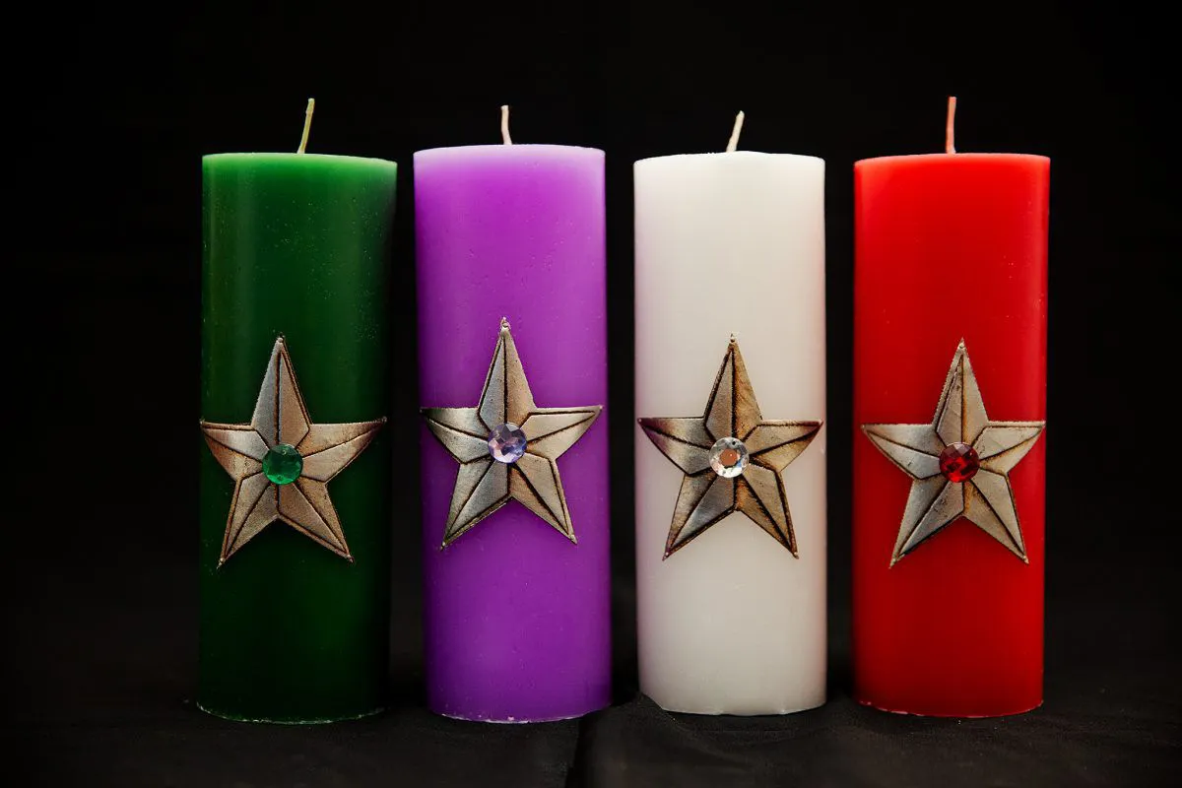

Slide 65
➔Além disso, as velas podem ser interpretadas teologicamente, simbolizando diferentes manifestações de Cristo:
1. Jesus histórico: Sua Encarnação.
2. Cristo nos pobres: Sua presença nos mais necessitados.
3. Cristo nos Sacramentos: Fonte de graça e comunhão.
4. Parusia: A segunda vinda de Cristo.
➔Embora não seja um elemento litúrgico oficial, a Coroa do Advento tem valor pedagógico, ajudando os fiéis a viverem este tempo com maior profundidade espiritual.

Slide 66
8.
As Cores do Advento:
O roxo e o rosa

Slide 67
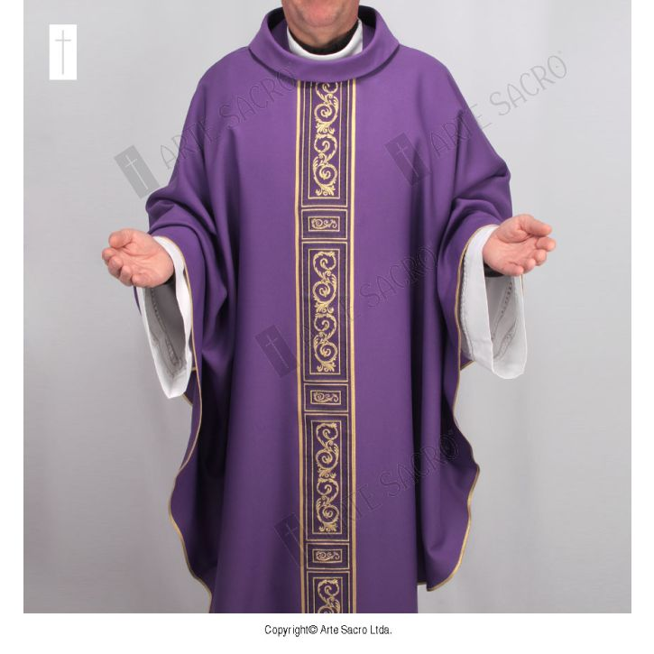
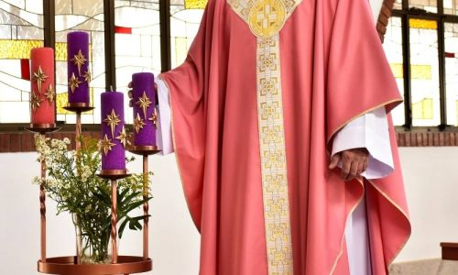

Slide 68
➔A cor predominante do Advento é o roxo, sinalizando penitência e vigilância.
➔Já no terceiro domingo, a Igreja utiliza o rosa, no espírito de alegria e júbilo pelo Natal que se aproxima.
➔Esse contraste de cores expressa o equilíbrio entre a expectativa que se vivencia e a celebração litúrgica.

Slide 69
9.
A espiritualidade do Advento

Slide 70
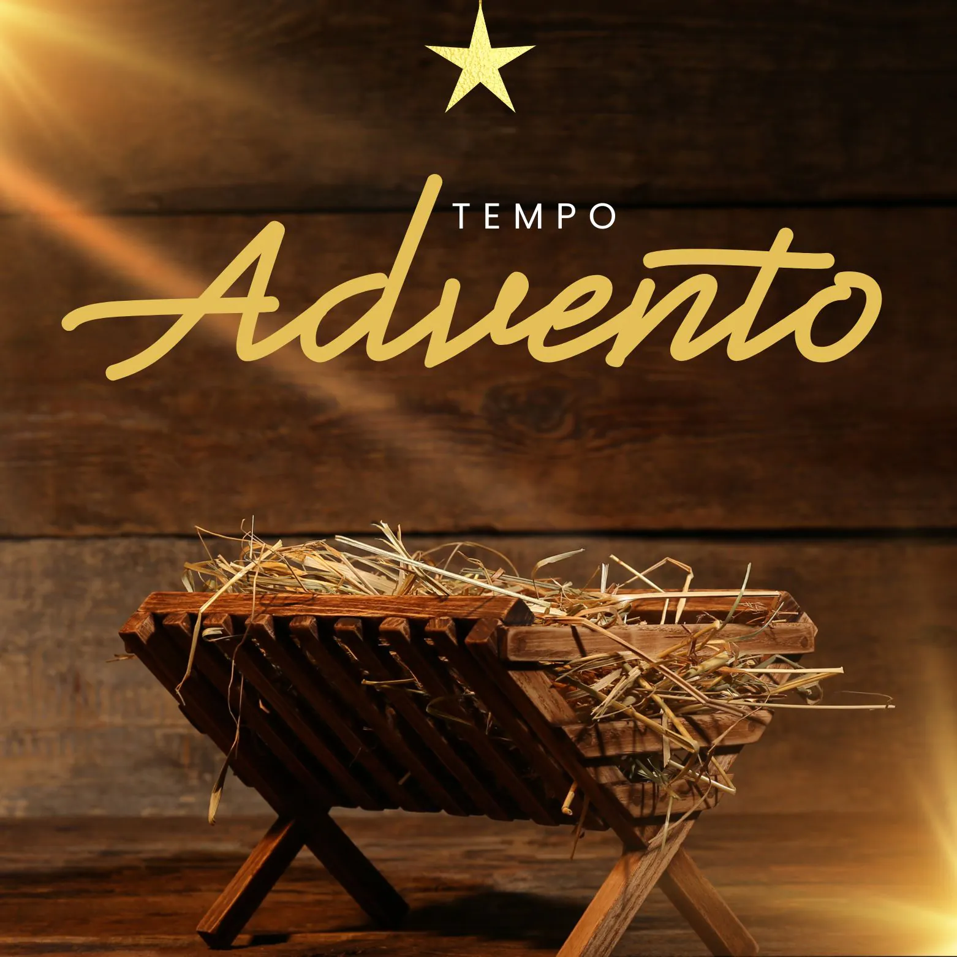

Slide 71
Sobre o tempo de Advento assim lemos nas Normas Gerais sobre o Ano Litúrgico e o Calendário:
«O tempo do Advento possui dupla característica:
1) Tempo de preparação para as solenidades do Natal, em que se comemora a primeira vinda do Filho de Deus entre os homens;
2) Tempo em que, por meio desta lembrança, voltam-se os corações para a expectativa da segunda vinda do Cristo no vim dos tempos.
Por este duplo motivo, o tempo do Advento se apresenta como um tempo de piedosa e alegre expectativa» (n. 39).

